Slide 1
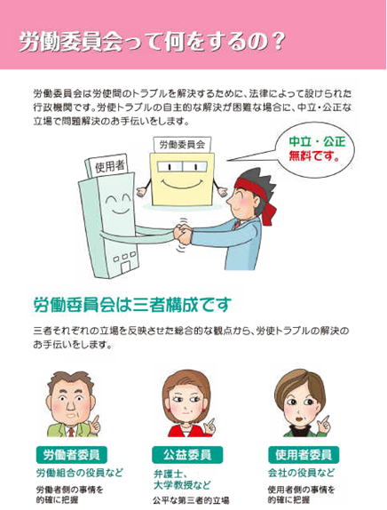
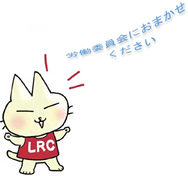
労使紛争の解決に労働委員会の相談やあっせん制度をご利用になれます。
団体交渉のノウハウを学ぶことができたぞ。
例えば！
このようなことでお困りでしたら、労働委員会に相談してみてはいかがですか？（一部の労働委員会を除く）
問題が解決したし、労使の信頼関係維持に役立った。
・団体交渉を求められたが、労働法の知識がなく、交渉の手順も分からない。
・社外労組から団体交渉を求められたが、対応した経験がない。
労働委員会は三者構成です
三者それぞれの立場を反映させた総合的な観点から、労使トラブルの解決のお手伝いをします。
・雇い止めやパワハラ被害といった個別事案について団体交渉を求められている。
労働委員会をご利用
ください
使用者からの「あっせん」申請もＯＫです。
「あっせん」申請を行っても必ずしも解決策に合意しなければならないものではありません。
中央労働委員会
☎ ０３-５４０３-２１１１
（都道府県）労働委員会
☎ 別 添 参 照
※LRCは（Labor Relations Commission）の略で労働委員会のことです。

Slide 2
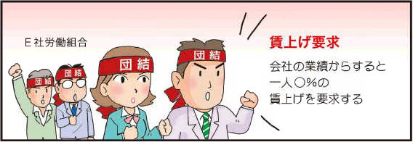
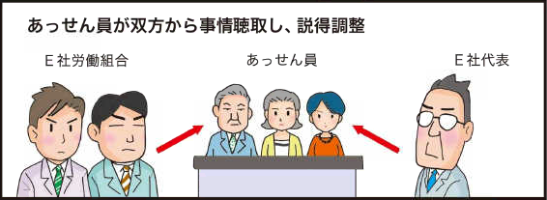
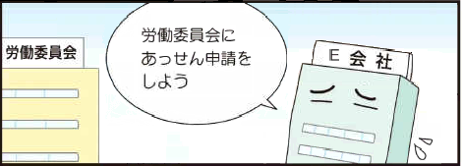
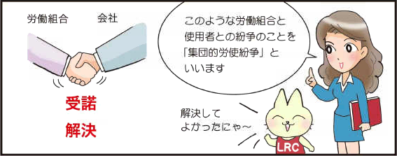
賃上げ要求で妥結できなかったケース
「あっせん」とは
労働委員会が指名した「あっせん員」がサポートして争議の解決をはかることよ。
あっせん員が双方から個別に事情聴取し、説得調整
賃上げのためには生産性を向上しなければならない
会社は○年４月以降、
社員一人平均月額□％を増額すること。
なお上記金額の配分については、労使協議して決めること。
組合は、生産性の向上に協力すること。

